Slide 1
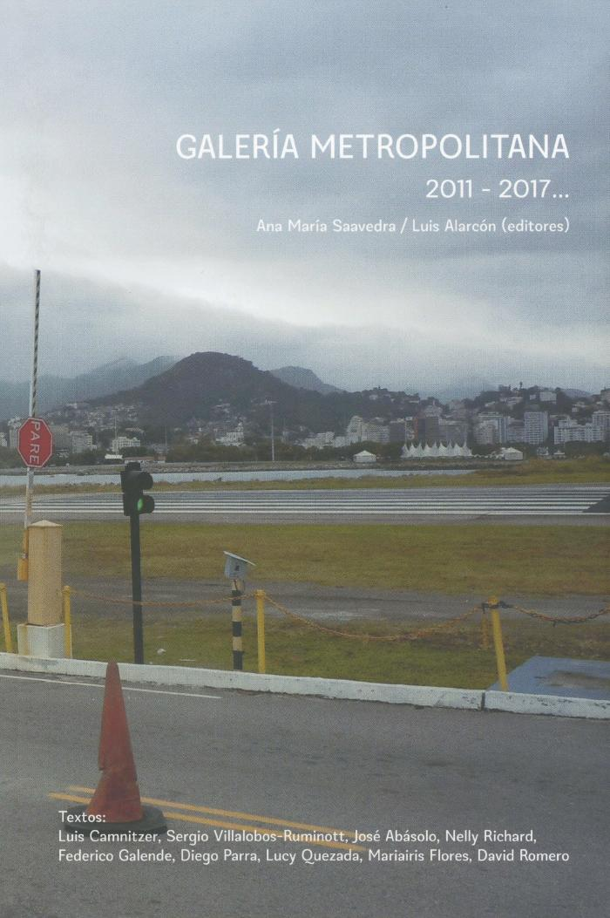
Galería Metropolitana 2011-2017... (GD-D-00296)

Slide 2

El Neón es Miseria (GD-D-00267)

